Slide 1
Литературное чтение
3 класс
И.А. Некрасов
« Не ветер бушует над бором…»
Подготовила :
Уланова Татьяна Александровна
учитель МОУ «СОШ № 48» г. Магнитогорска

Slide 2
Речевая разминка
Прочитайте с разной интонацией:
С радостью:
Здравствуй, гостья- зима! Просим милости к нам
Песни севера петь По полям и степям. ( И. Никитин)

Slide 3
Прочитайте с разной интонацией:
С восхищением :
По голубыми небесами Великолепными коврами Блестя на солнце,
снег лежит… (А. Пушкин)

Slide 4
Прочитайте с разной интонацией:
Таинственно:
Вот ветер, тучи нагоняя, Дохнул, завыл – и вот сама Идет волшебница - зима. ( А.Пушкин)

Slide 5
Прочитайте с разной интонацией:
С сожалением :
Мерзнут лапки у синичек:
Плохо им без рукавичек, Да и голодно в мороз…
Я им семечек принес. (В.Поляков)

Slide 6
Прочитайте с разной интонацией:
С просьбой:
Покормите птиц зимой. Пусть со всех концов К вам слетятся, как домой Стайки на крыльцо. (А.Прокофьев)

Slide 7
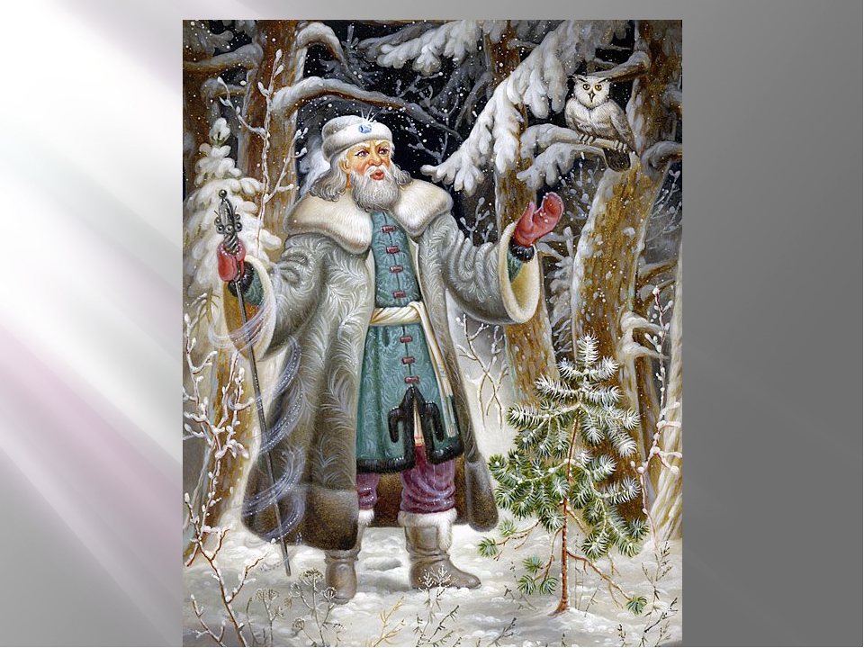
Н.А.Некрасов
Отрывок из поэмы «Мороз- Красный нос»

Slide 8
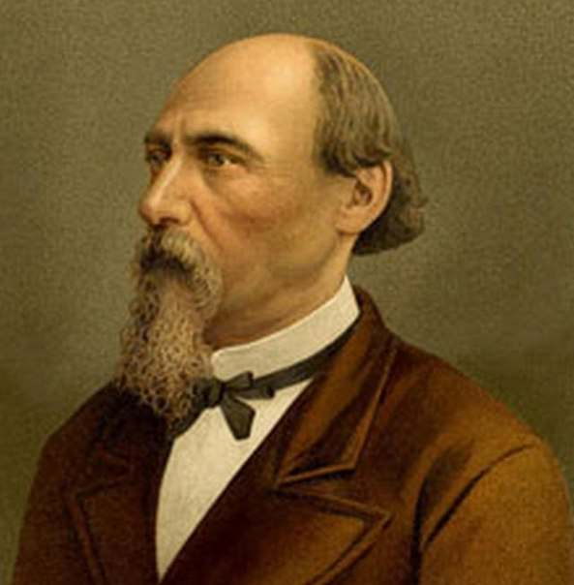
Николай Алексеевич Некрасов
1821-1877 г.

Slide 9
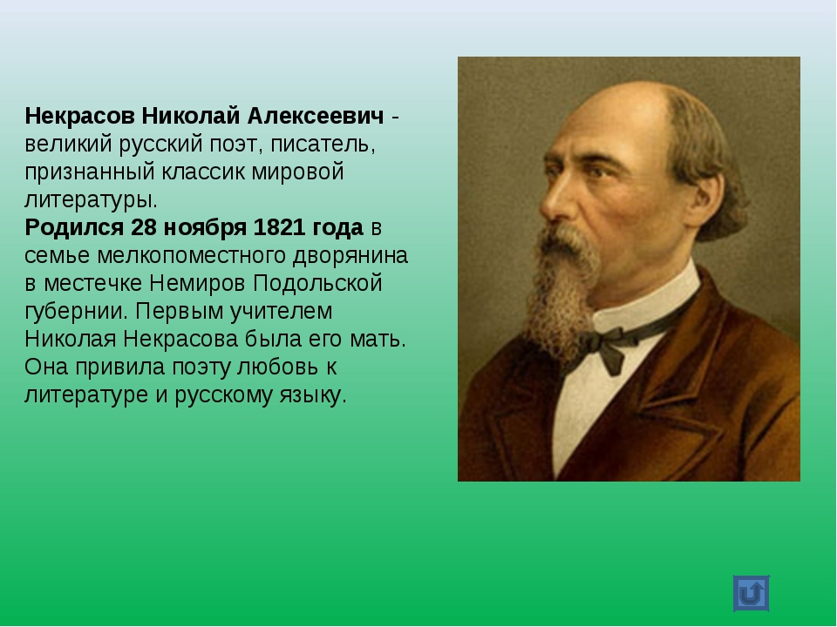

Slide 10
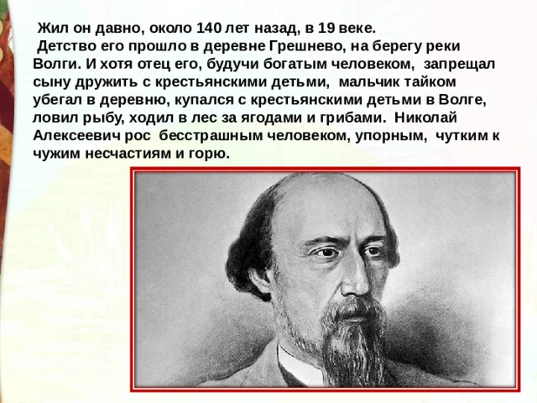

Slide 11

Выставка книг

Slide 12
Словарная работа
Воевода
Бор
Дозор
Владенья

Slide 13
Словарная работа
Воевода- начальник войск в древней Руси
Бор – сосновый лес
Дозор - обход для осмотра или наблюдение, разведка или охрана.
Владенья – земля и то, что находится на ней, чем управляют и держат в своей власти.

Slide 14

Определите к какому жанру относится произведение:
рассказ сказка
басня стихотворение

Slide 15
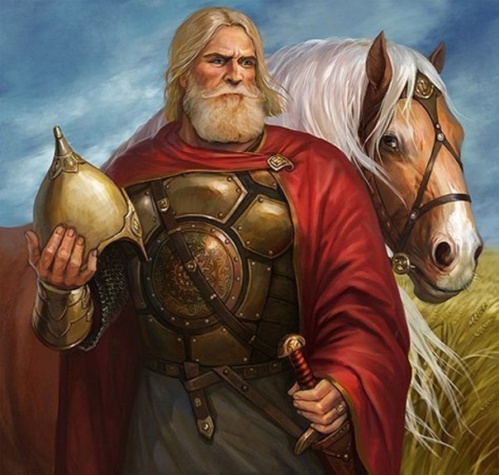
На какой жанр похоже это стихотворение?
Былина - произведение русского фольклора о подвигах былинных героев, которые боролись с врагами русской земли, а в этом стихотворении главный герой как богатырь, сильный, великий, могучий, заботливый, надежный, обходит владенья свои, украшает их и оберегает.

Slide 16
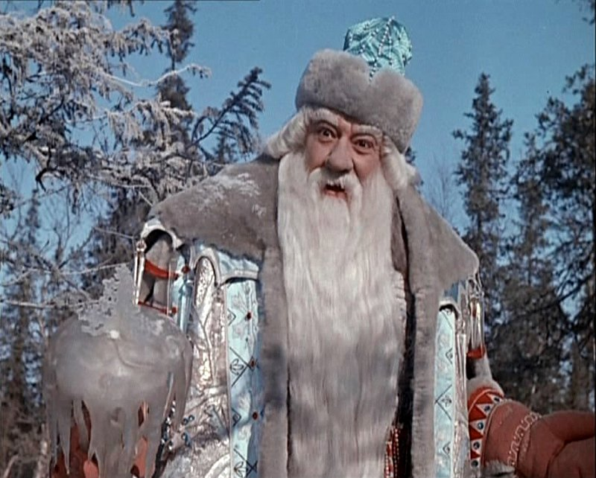
Сказка
Потому, что Мороз- воевода рисуется как могучий волшебник: добрый и сердитый одновременно. Как в сказке «Морозко»

Slide 17
Закончите предложение:
Сегодня на уроке:
Я познакомился с творчеством….(кого?)
Мне было интересно…(что?)
Мне показалось трудно…(когда?)
Мое настроение от урока….(какое?)

Slide 18


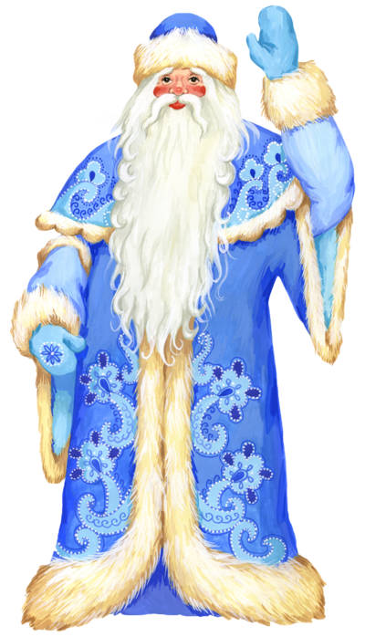




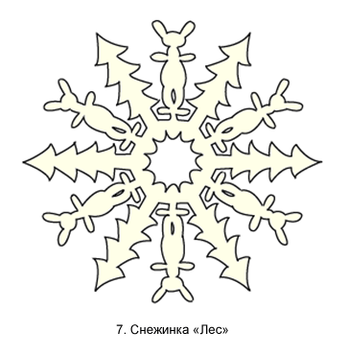
Спасибо за работу!

